Slide 1
과목_학년학기_단원 | suhi_0501_05
차시명 | 02 분수의 덧셈을 해 볼까요(1)
파일명 | suhi_0501_05_0002
검토 | 담당
수학팀 | 박종민
문서 HISTORY
번호 | 버전 | 문서 작성일 | 내용 비고 | 작성자 (내선번호) | 검토자
1 | V 1.0 | 2022.01.14 | 문서 발생 | 백지수
2 | V 1.0 | 2022.03.08 | 1차 검수 |  | 박종민
3 | V 2.0 | 2022.03.08 | 2차 검수 |  | 김예림
4
5
6
7
8
9
10
11

Slide 2
학습단계 | 파일명 | 페이지 정보 | 프레임 수 | 자료 형태 (동영상, 애니메이션, 노래)
 | suhi_0501_05_0002.html | 수학 익힘 56~57쪽 | 1 | Html5
총 프레임 수 |  |  | 1

Slide 3







5-1
5. 분수의 덧셈과 뺄셈
suhi_0501_05_0002
02 분수의 덧셈을 해 볼까요(1)
수정사항
1 | 손가락 약물 클릭 시 정답 나타남.
2 | 답 칸 클릭하면 답이 나타남. 정답 확인 버튼은 정답 가리기로 토글됨.
3
4
5
분수의 덧셈을 해 볼까요(1) │ 56~57쪽
1
2
3
4
5
6
1
3
1
6
1
3
1
6
과 을 각각 그림에 색칠하고 ＋ 을 계산해 보세요.
1
3
1
1
6
2
1
6
6
1
3
1
6
2
1
3
1
6
6
6
2
＋ ＝ ＋ ＝ ＝
2

Slide 4
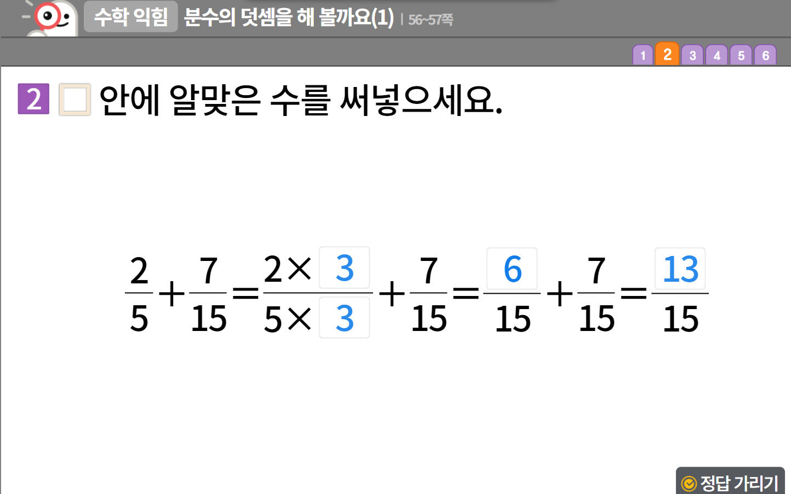

5-1
5. 분수의 덧셈과 뺄셈
suhi_0501_05_0002
02 분수의 덧셈을 해 볼까요(1)
수정사항
1 | 숫자 약물 디자인 수정
2 | 빈칸 디자인 수정
3 | 정답 확인 디자인 수정 정답 확인 > 정답 가리기로 토글됨
4
5
1
2
3

Slide 5
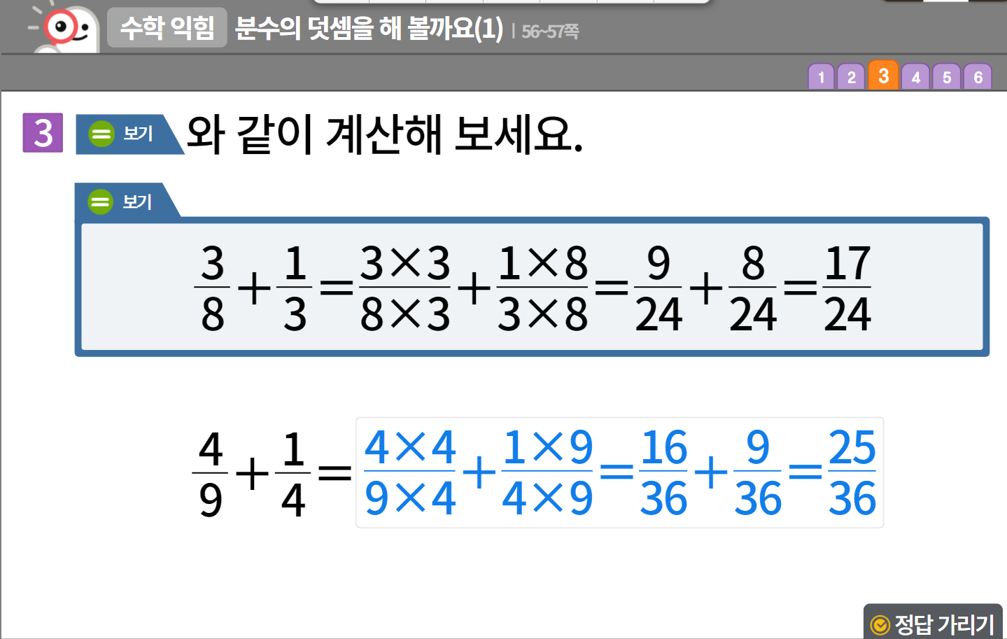

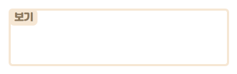
5-1
5. 분수의 덧셈과 뺄셈
suhi_0501_05_0002
02 분수의 덧셈을 해 볼까요(1)
수정사항
1 | 숫자, 보기 약물 디자인 수정
2 | 보기 약물 디자인 수정
3 | 정답 확인 디자인 수정 정답 확인 > 정답 가리기로 토글됨
4
5
1
2
3

Slide 6
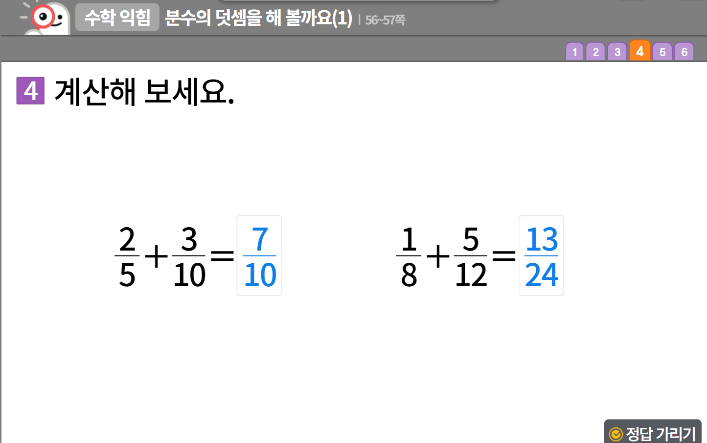

5-1
5. 분수의 덧셈과 뺄셈
suhi_0501_05_0002
02 분수의 덧셈을 해 볼까요(1)
수정사항
1 | 숫자 약물 디자인 수정
2 | 풀이 확인 버튼 팝업 내용 추가(미니 팝업창)
3 | 정답 확인 디자인 수정 정답 확인 > 정답 가리기로 토글됨
4
5
1
풀이
2
5
3
10
4
10
3
10
7
10
1
8
5
12
3
24
10
24
13
24
＋ ＝ ＋ ＝
＋ ＝ ＋ ＝
2
3

Slide 7
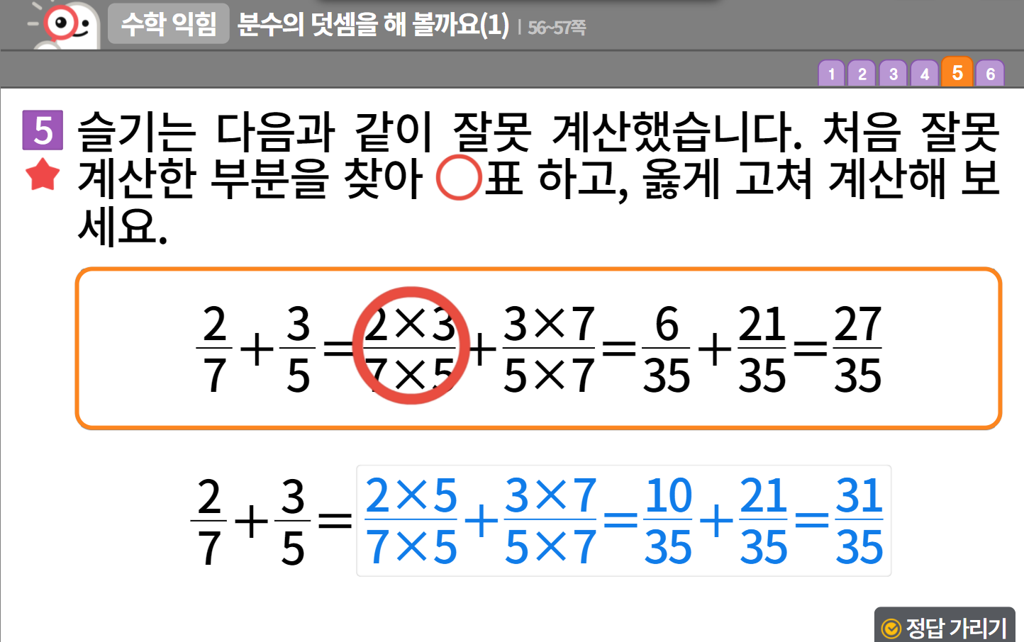



5-1
5. 분수의 덧셈과 뺄셈
suhi_0501_05_0002
02 분수의 덧셈을 해 볼까요(1)
수정사항
1 | 숫자 약물 디자인 수정
2 | 중요 표시 약물 디자인 수정
3 | O표 디자인 수정
4 | 라인박스 디자인 수정
5 | 정답 확인 디자인 수정 정답 확인 > 정답 가리기로 토글됨
1
2
3
4
3
5

Slide 8

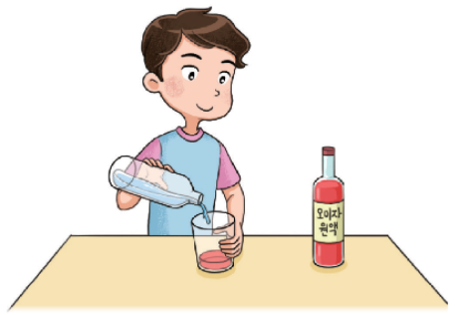




5-1
5. 분수의 덧셈과 뺄셈
suhi_0501_05_0002
02 분수의 덧셈을 해 볼까요(1)
수정사항
1 | 그림은 기존 개발물 그림 그대로 사용
2 | 풀이 확인 버튼 팝업 내용 추가(미니 팝업창, 다음 슬라이드 참고)
3 | 답 칸 클릭하면 답이 나타남. 정답 확인 버튼은 정답 가리기로 토글됨.
4
5
분수의 덧셈을 해 볼까요(1) │ 56~57쪽
1
2
3
4
5
6
준기는 다음과 같은 방법으로 오미자 음료를 만들었습니다.
준기가 만든 오미자 음료가 몇 L인지 구해 보세요.
1
오미자 음료 만드는 방법
1
5
컵에 오미자 원액 L를 넣습니다.
오미자 원액을 담은 컵에 물 L를
넣습니다.
오미자 원액과 물이 잘 섞이도록
젓습니다.
7
9
44
45
L
2
3

Slide 9
5-1
5. 분수의 덧셈과 뺄셈
suhi_0501_05_0002
02 분수의 덧셈을 해 볼까요(1)
수정사항
<풀이 확인 클릭 시 나타나는 화면>
1
2
3
4
5
분수의 덧셈을 해 볼까요(1) │ 56~57쪽
1
2
3
4
5
6
준기는 다음과 같은 방법으로 오미자 음료를 만들었습니다.
준기가 만든 오미자 음료가 몇 L인지 구해 보세요.
오미자 음료 만드는 방법
1
5
컵에 오미자 원액 L를 넣습니다.
오미자 원액을 담은 컵에 물 L를
넣습니다.
오미자 원액과 물이 잘 섞이도록
젓습니다.
7
9
풀이
1
5
7
9
9
45
35
45
44
45
44
45
L
＋ ＝ ＋ ＝

